Slide 1
Redes de Pares
Sistemas Distribuidos y Programación Paralela
Curso 2020 – Universidad Nacional de Luján

Slide 2
















Redes de Pares
Sistemas Distribuidos y Programación Paralela
Curso 2019 – Universidad Nacional de Luján

Slide 3
Temario
Se explicarán conceptos destacados de:
Redes de Pares
Red Gnutella (v O.4 y v O.6)
Bittorrent

Slide 4
Aspectos más destacados de las Redes de Pares
Conceptos
Taxonomías
Tecnología
Características principales
Estructura de conexión
Evolución
Tráfico generado
Complejidades

Slide 5
Aspectos más destacados de las Redes de Pares
Concepto:
Las redes P2P se encuentran conformadas por un conjunto de equipos interconectados, los cuales funcionan al mismo tiempo como clientes y servidores, interactuando simétricamente. Los participantes ofrecen sus recursos a la comunidad de pares, al mismo tiempo que realizan búsquedas y consumen recursos de otros.
Los recursos comprenden:
Potencia de Cálculo
Datos (Almacenamiento y contenido)
Ancho de Banda

Slide 6
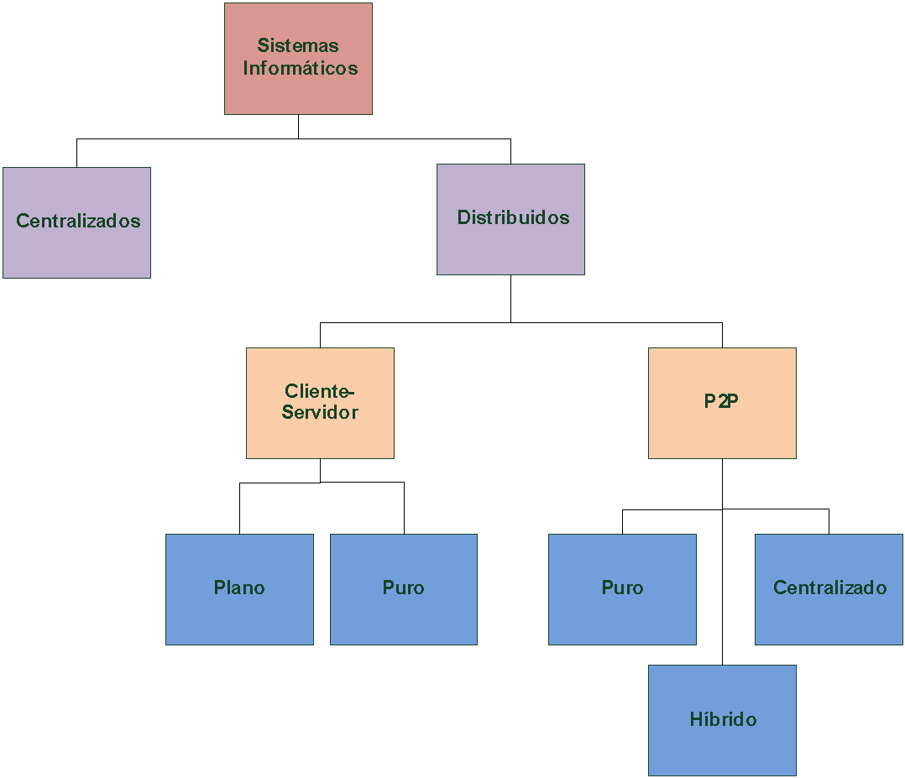
Aspectos más destacados de las Redes de Pares
Taxonomía:

Slide 7
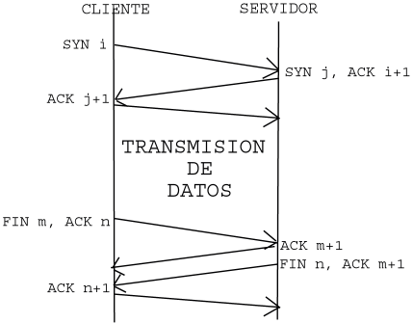
Tecnología que utilizan (Base)
Todas las conexiones utilizadas en estos programas entre clientes y servidores se hacen mediante sockets estudiados a lo largo de la asignatura.
Los sockets utilizados son de dominio AF_INET, de tipo SOCK_STREAM.
Utilización arquitectura cliente-servidor
Modificación de la arquitectura tradicional donde
ahora un cliente también puede ser a la vez servidor.
Realizan una conexión directa entre clientes

Slide 8
Aspectos más destacados de las Redes de Pares
Características Principales
Descubrimiento de Pares
Organización del Trabajo
Distribución de Carga
Auto-organización
Descentralización
Escalabilidad
Anonimato
Costo de propiedad
Conectividad Ad-Hoc
Performance
Seguridad
Transpariencia
Tolerancia a Fallos

Slide 9
Aspectos más destacados de las Redes de Pares
Cliente/Servidor:
Modo Pasivo. Cada parte tiene un determinado rol.
Servidor Entrega, cliente consume
Recursos siempre disponibles (mientras el servidor funcione)
Recursos centralizados en el Servidor
Requiere equipamiento de altas prestaciones
Generalmente es hardware homogéneo
Utiliza DNS para ubicar el servidor
No aprovecha los recursos disponibles por el cliente
Escalabilidad = Más recursos
P2P:
Modo Activo. Cada parte cumple ambos roles (Cliente/Servidor).
Política “Dar y Recibir”. Peers = “como los demás”
Recursos accesibles mientras el usuario esté disponible
Recursos descentralizados en cada usuario.
Puede instalarse en cualquier tipo de dispositivo
Generalmente es hardware heterogéneo
Utiliza mecanismos propios de la red P2P
Aprovecha recursos disponibles por los usuarios
Escalabilidad = Más usuarios

Slide 10
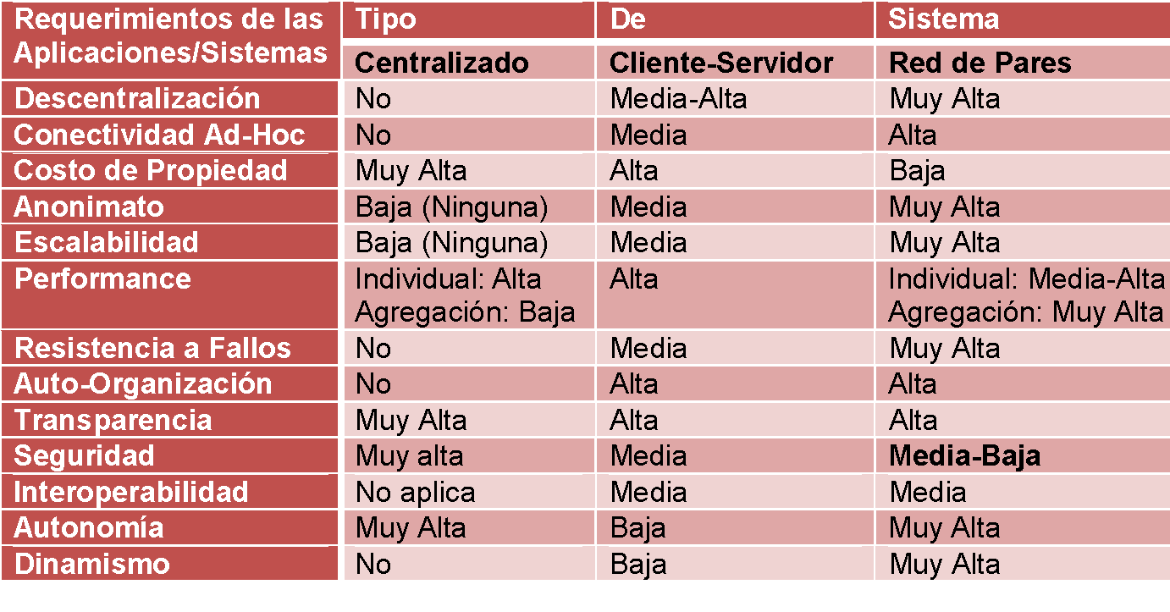
Aspectos más destacados de las Redes de Pares

Slide 11
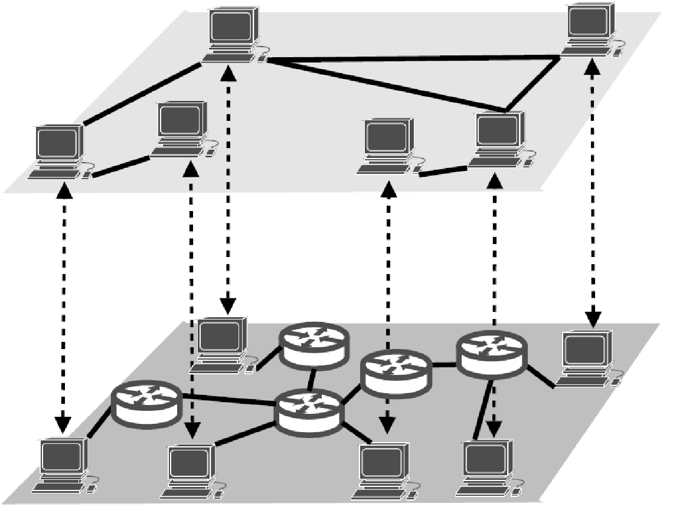
Aspectos más destacados de las Redes de Pares
Estructura de Conexión:
Las redes de pares se conectan a través de redes superpuestas (“Overlay Network”)

Slide 12


Aspectos más destacados de las Redes de Pares
Evolución:
Las redes fueron evolucionando:
Hotline Connect (1996)
Napster (1999)
Gnutella (2000)
WinMX (2001)
KaZaa, Grokster, eDonkey 2000 (2002)
Bittorrent (2002)
eMule (2005)
Limewire (2005)

Slide 13
Aspectos más destacados de las Redes de Pares
Evolución:
A lo largo del tiempo, las redes de pares fueron evolucionando y las mismas pueden ser clasificadas a través de cuatro generaciones:
1ra Generación: Napster, Win Mx
2da Generación: Gnutella v 0.4
3ra Generación: Gnutella v 0.6, KaZaa, eDonkey2000
4ta Generación: Bittorrent, Bittorrent Live, Octoshape, PPLive, Sopcast

Slide 14
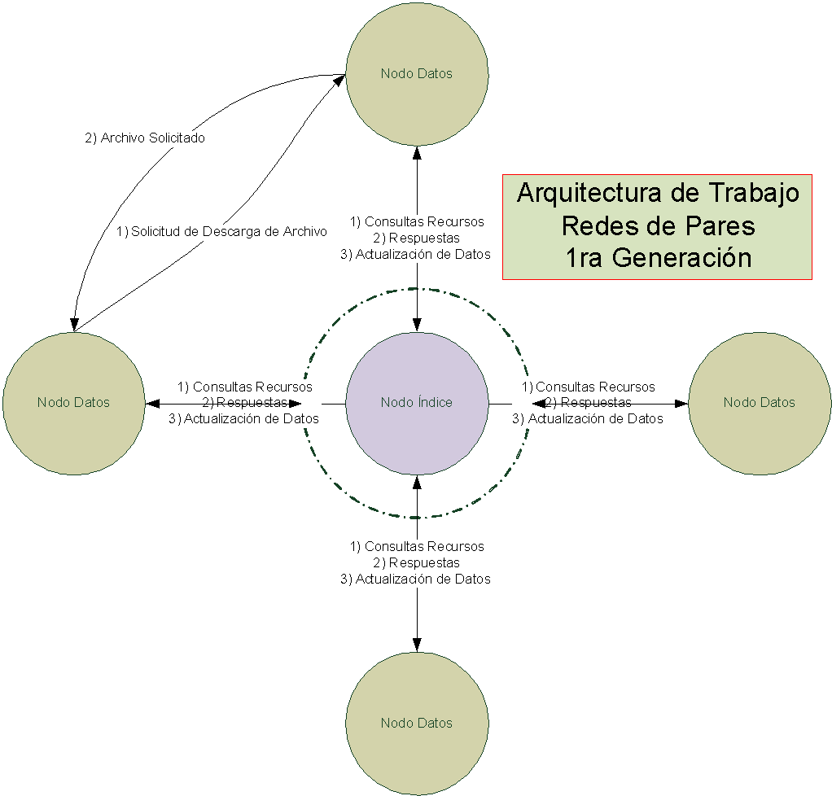
Aspectos más destacados de las Redes de Pares
Evolución:
1ra Generación:

Slide 15
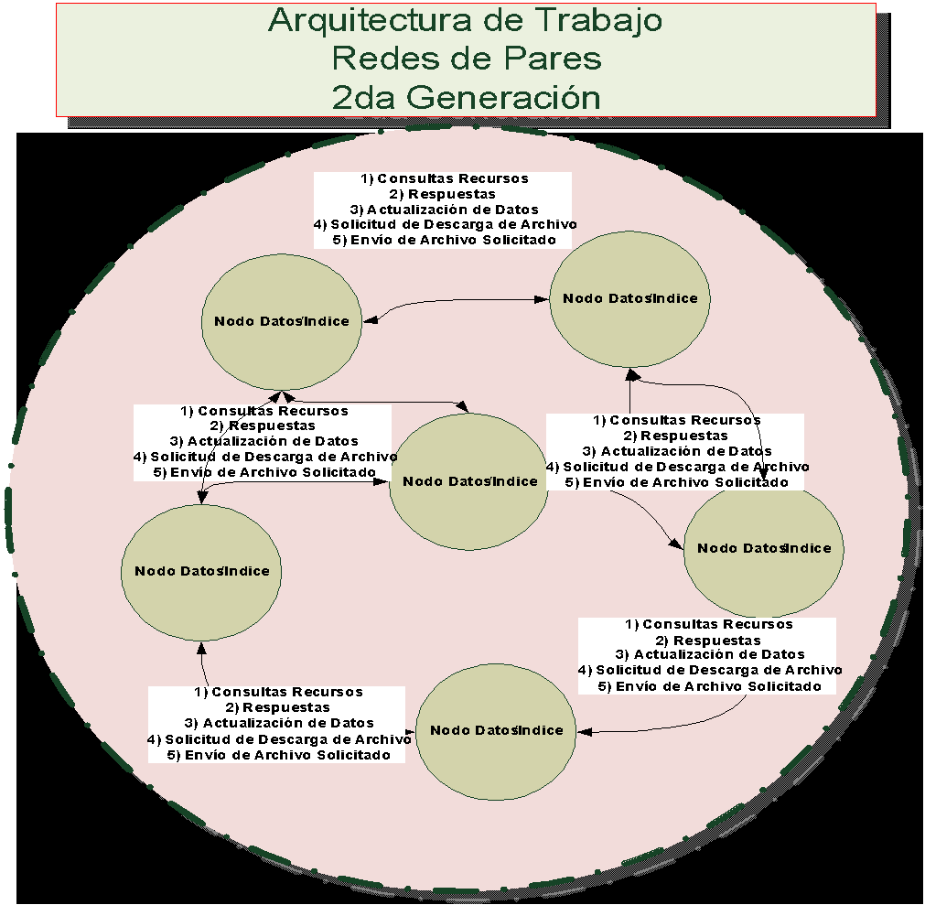
Aspectos más destacados de las Redes de Pares
Evolución
2da Generación:

Slide 16
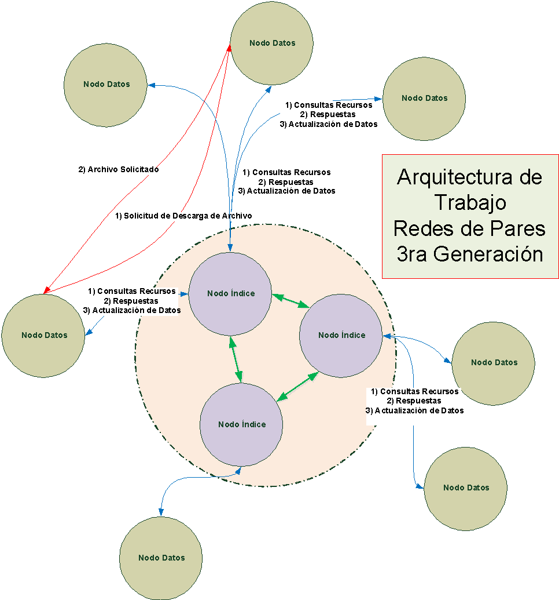
Aspectos más destacados de las Redes de Pares
Evolución
3ra Generación:

Slide 17
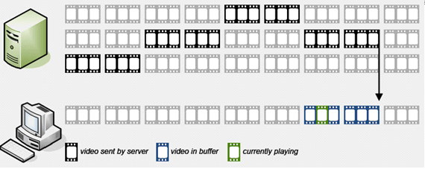
Aspectos más destacados de las Redes de Pares
Evolución
4ta Generación:

Slide 18

Aspectos más destacados de las Redes de Pares
Tráfico generado
https://www.sandvine.com/hubfs/downloads/phenomena/2018-phenomena-report.pdf

Slide 19
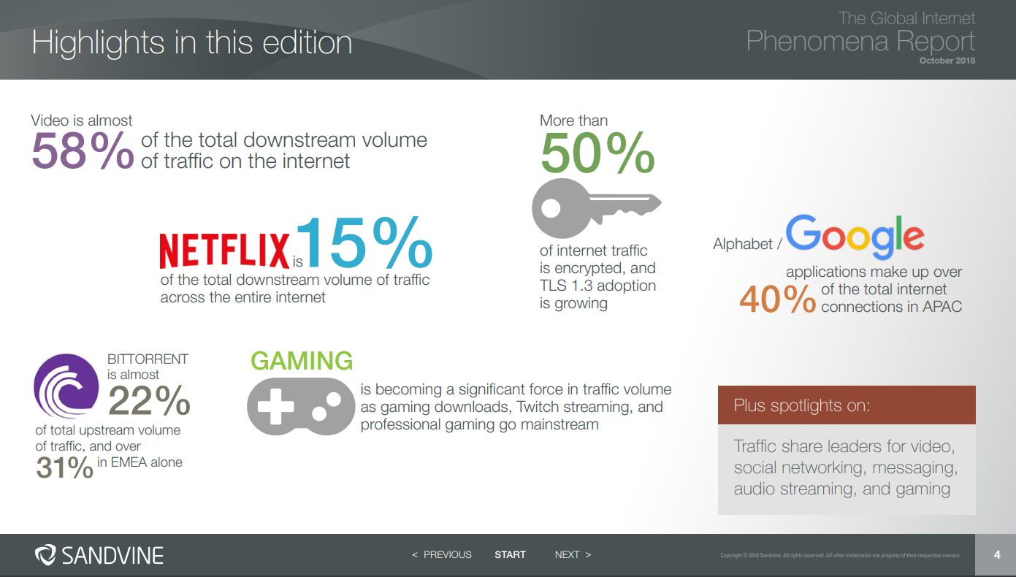
Aspectos más destacados de las Redes de Pares
Tráfico generado
https://www.sandvine.com/hubfs/downloads/phenomena/2018-phenomena-report.pdf

Slide 20
Temario
Se explicarán conceptos destacados de:
Redes de Pares
Red Gnutella (v O.4 y v O.6)
Bittorrent

Slide 21
Aspectos más destacados sobre red Gnutella (v O.4 y v O.6)
Descripción del protocolo (v0.4)
Mensajes permitidos en la red
Descarga de archivos
Búsquedas y ruteo de Mensajes
Problemas encontrados
Mejoras Propuestas

Slide 22
Aspectos más destacados sobre red Gnutella (v O.4 y v O.6)
Descripción del Protocolo (0.4):
Red de Pares
Hostcaches / Ingreso de Nodos
No requiere servidor centralizado (Completamente distribuido y descentralizado)
Nodo igual a los demás
Arquitectura Desestructurada
Búsqueda basada en inundación
Entornos dinámicos (mensajes)
Anonimato

Slide 23
Aspectos más destacados sobre red Gnutella (v O.4 y v O.6)
Mensaje Ping
Mensaje Pong
Mensaje Query
Mensajes permitidos en la red
Mensaje QueryHit
Mensaje Push
Descarga de Archivos
GET HTTP

Slide 24
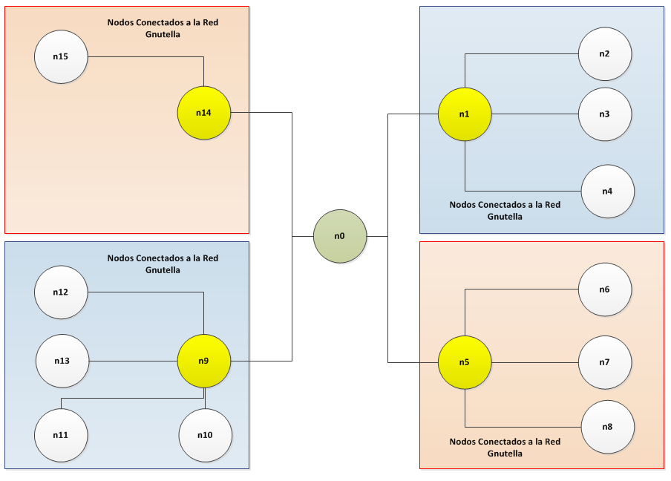
Aspectos más destacados sobre red Gnutella (v O.4 y v O.6)
Búsqueda y Ruteo de Mensaje: Gnutella v0.4

Slide 25
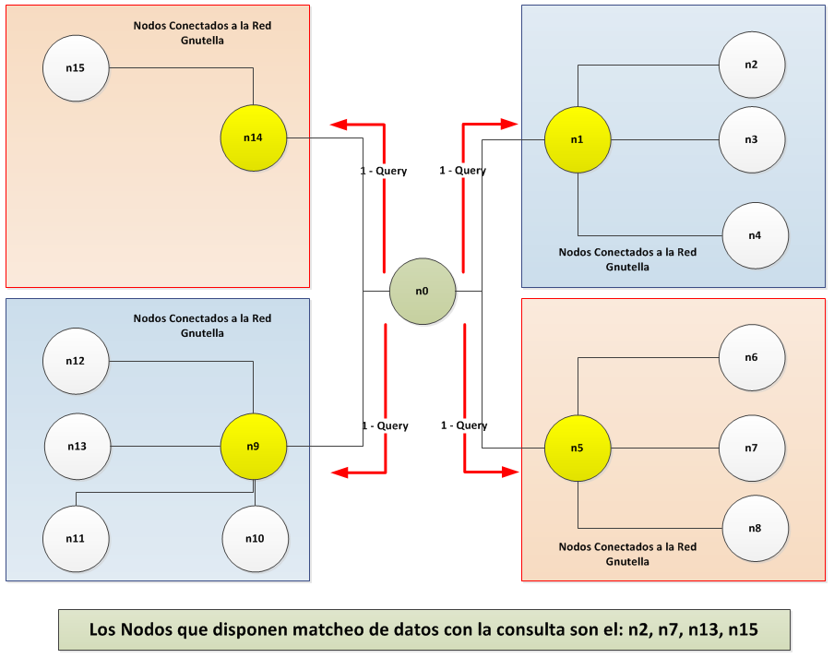
Aspectos más destacados sobre red Gnutella (v O.4 y v O.6)
Búsqueda y Ruteo de Mensaje: Gnutella v0.4

Slide 26
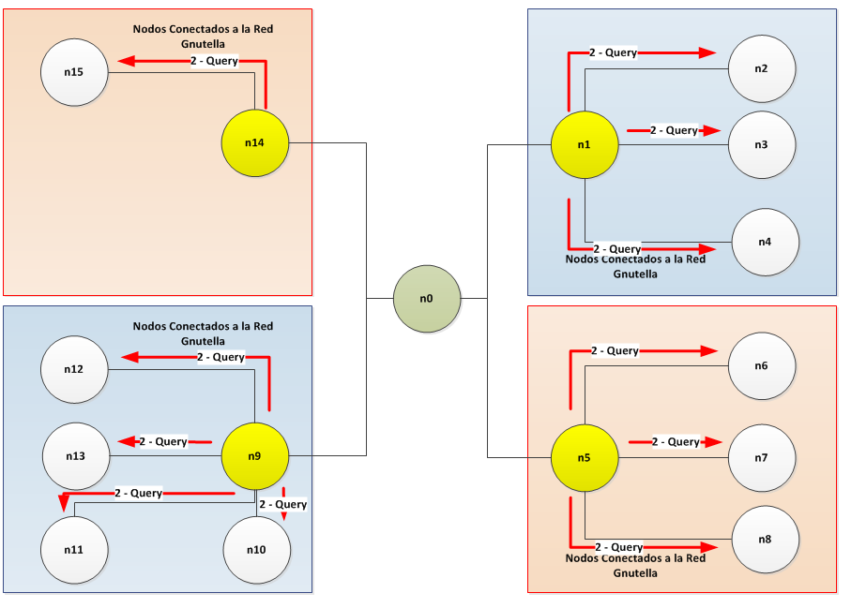
Aspectos más destacados sobre red Gnutella (v O.4 y v O.6)
Búsqueda y Ruteo de Mensaje: Gnutella v0.4

Slide 27
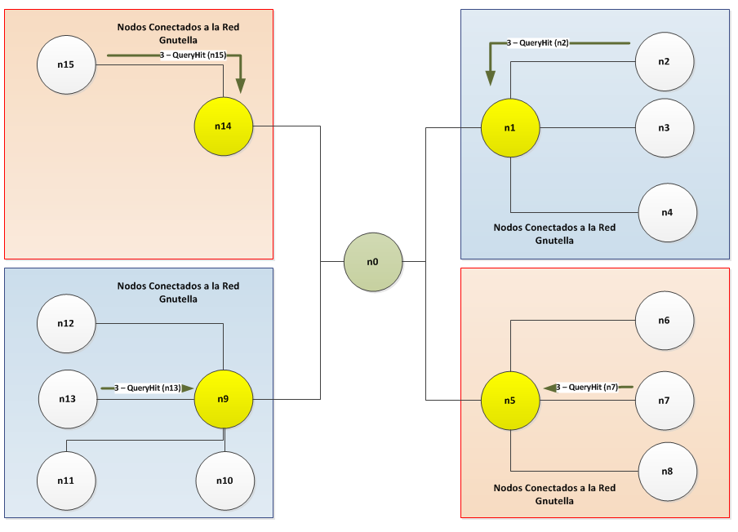
Aspectos más destacados sobre red Gnutella (v O.4 y v O.6)
Búsqueda y Ruteo de Mensaje: Gnutella v0.4

Slide 28
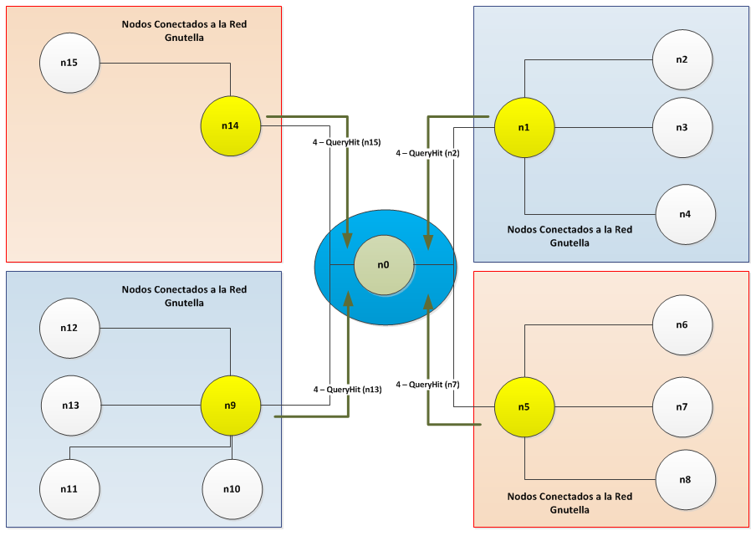
Aspectos más destacados sobre red Gnutella (v O.4 y v O.6)
Búsqueda y Ruteo de Mensaje: Gnutella v0.4

Slide 29
Aspectos más destacados sobre red Gnutella (v O.4 y v O.6)
Acceso a través de distintas velocidades de internet
Seguridad
Bloqueos de Servicio
Problemas encontrados
Dificultad por búsqueda
Tiempo de respuesta
Sacrificio de Recursos

Slide 30
Aspectos más destacados sobre red Gnutella (v O.4 y v O.6)
Supernodos
Memorias caché
Esquema de mensajes
Mejoras Propuestas
Anti parasitismo
Conexiones seguras
Compresión de tráfico
Archivos Parciales

Slide 31
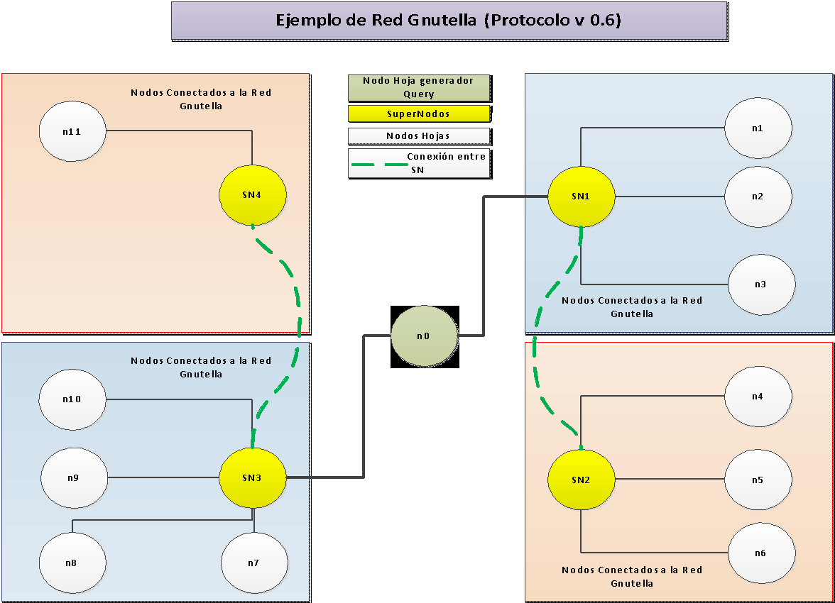
Aspectos más destacados sobre red Gnutella (v O.4 y v O.6)
Búsqueda y Ruteo de Mensaje: Gnutella v0.6

Slide 32
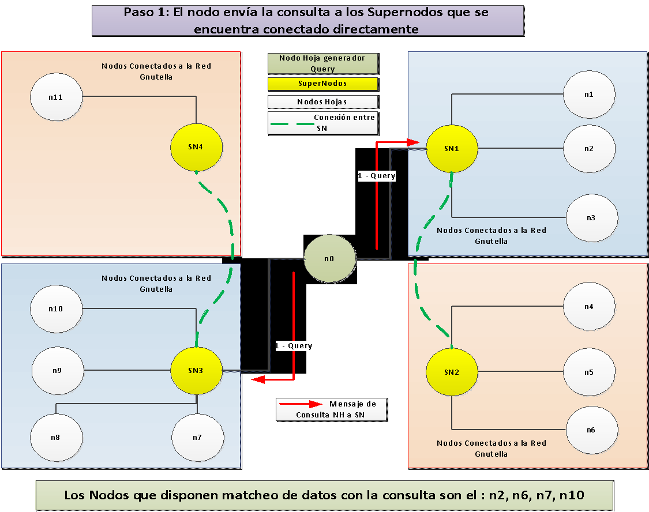
Aspectos más destacados sobre red Gnutella (v O.4 y v O.6)
Búsqueda y Ruteo de Mensaje: Gnutella v0.6

Slide 33
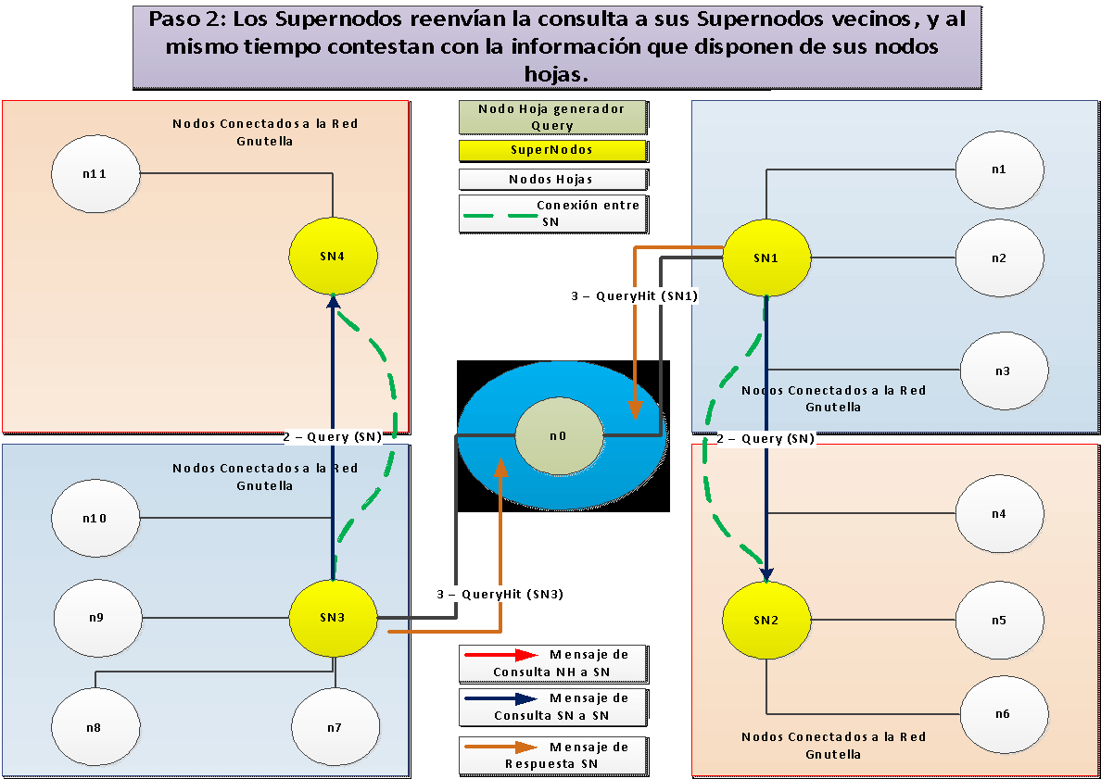
Aspectos más destacados sobre red Gnutella (v O.4 y v O.6)
Búsqueda y Ruteo de Mensaje: Gnutella v0.6

Slide 34
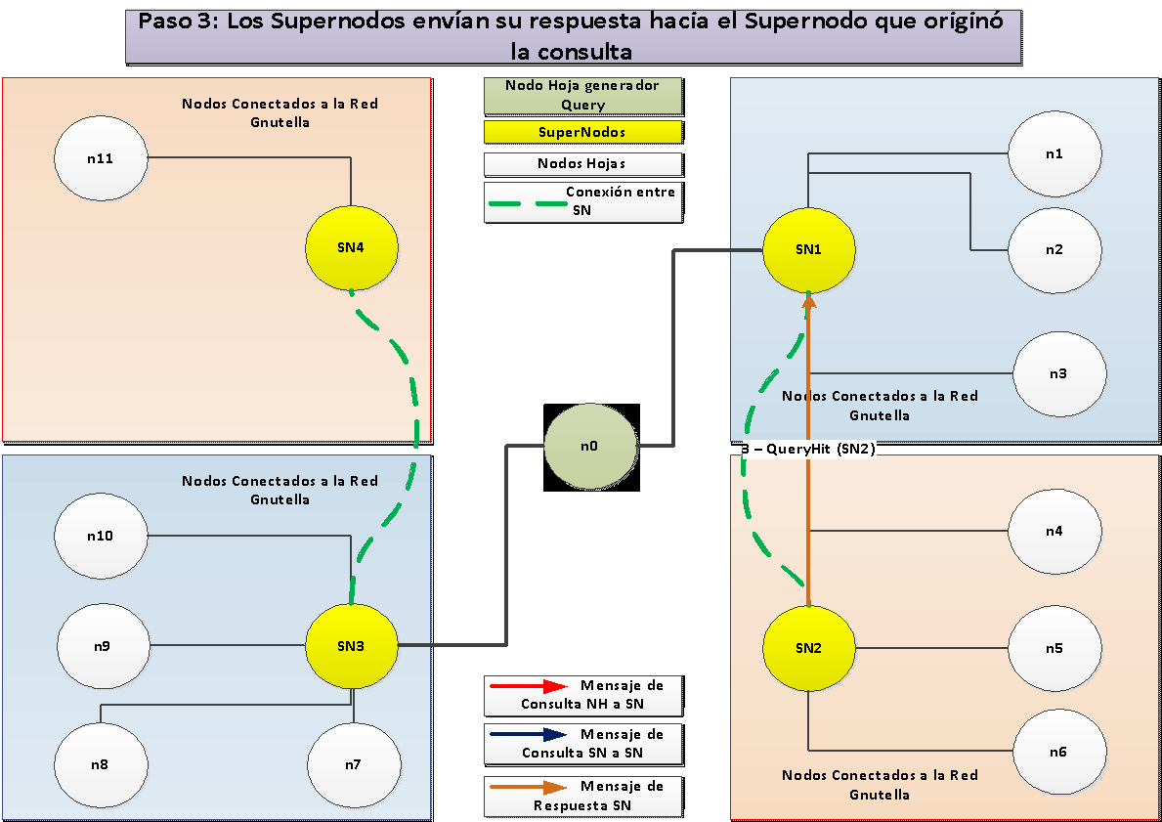
Aspectos más destacados sobre red Gnutella (v O.4 y v O.6)
Búsqueda y Ruteo de Mensaje: Gnutella v0.6

Slide 35
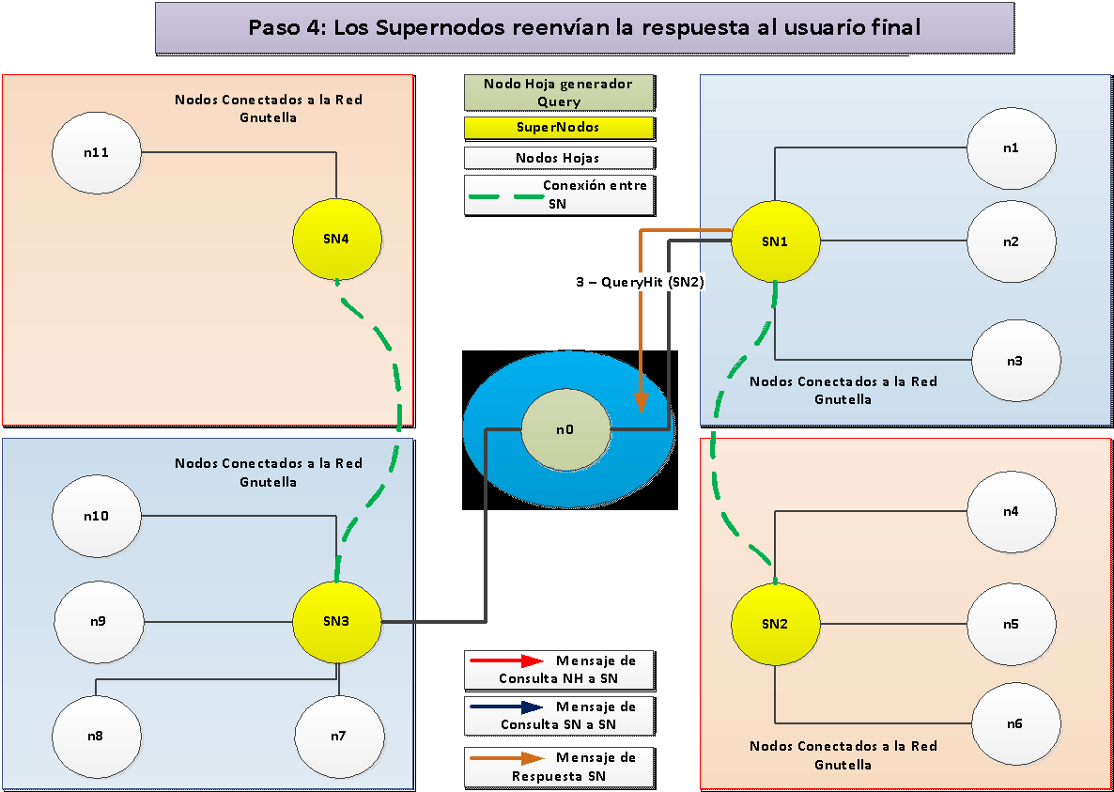
Aspectos más destacados sobre red Gnutella (v O.4 y v O.6)
Búsqueda y Ruteo de Mensaje: Gnutella v0.6

Slide 36
Temario
Se explicarán conceptos destacados de:
Redes de Pares
Red Gnutella (v O.4 y v O.6)
Bittorrent

Slide 37
Bit Torrent
Funcionamiento
Archivo .torrent
Agentes Bittorrent
Modo de Descarga

Slide 38
Bit Torrent
Es una red P2P “extraña”, ya que por ejemplo, no realiza todas las funciones de un sistema p2p típica, como la búsqueda.
Funciona dividiendo los archivos en pequeños pedazos y el archivo se descarga parte por parte de una o varias fuentes diferentes.
El aumento de rendimiento está dado a través del uso eficiente del ancho de banda disponible (download) gracias al número de participantes (uploaders) disponible en la red. Al ser pedazos pequeños se hacen las descargas más rápido, por lo que se usa menos ancho de banda y de forma más eficiente

Slide 39
Funcionamiento
Archivo .torrent
Agentes de Bit Torrent

Slide 40
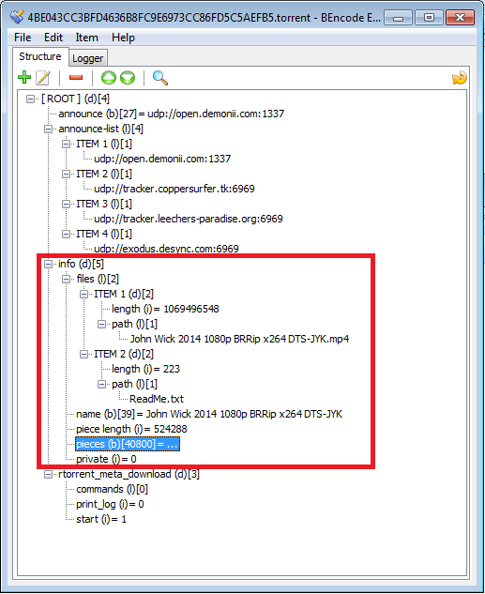
Archivo .torrent
Para compartir uno varios archivos, se hace uso de lo que se conoce como "torrent“
Contiene la metadata sobre el chunk o archivo (aproximadamente 50 Kb)
Nombre
Tamaño
SHA-1 de cada parte
Referencia deTracker
Los clientes buscan ese .torrent (externo) y entonces, comienzan a descargar.
A medida que un archivo (o una pieza del archivo) se descarga, se comparte.
Esta dinámica hace que el archivo sea más fácil de descargar conforme más y más partes estén disponibles en más y más equipos

Slide 41
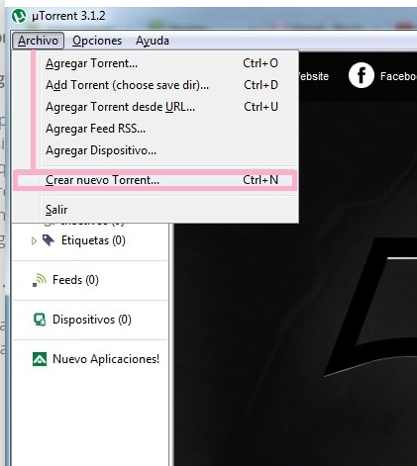

Archivo .torrent
¿Cómo se crea?
Utilizar el cliente (Ejemplo: Utorrent)
Indizar el contenido en un Tracker
Decidir el tipo de distribución: pública o privada
Asignar comentarios y tags asociados
El archivo a ser distribuido se separa en partes
y cada para cada parte se calcula un SHA-1
Cálculo de checksum (individual)
División en partes

Slide 42
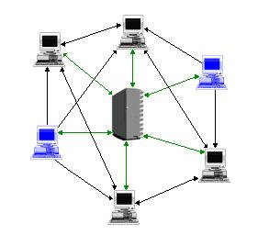
Agentes en Bit Torrent
Tracker
Downloaders
Peers
Seeds

Slide 43
Agentes en Bit Torrent
Tracker: Es el único host que conoce dónde se encuentran todos los usuarios y donde todos los usuarios se conectarán para poder encontrar al resto y el único que conoce si se conectan nuevos usuarios. También son responsables de la política de desautorizar la descarga a algunos peers
Seed: Son los host que tienen el 100% del archivo que se quiere descargar. Estos usuarios envían el archivo al resto de usuarios.
Downloaders/ Leechers: Se dedican a descargar los archivos de todos los peers y, a la vez, suben la parte que tienen de archivo a otros leechers.
Peers: Los seeds y downloaders.

Slide 44
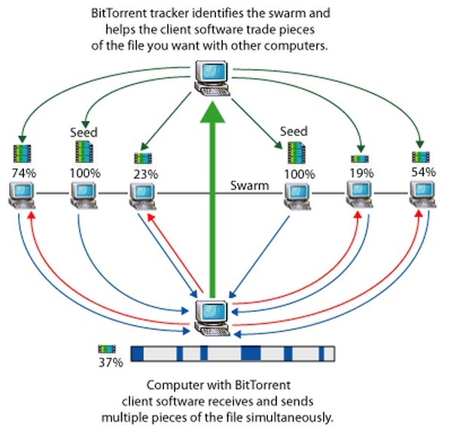
Modo de descarga
Rarest First
Se elige como paquete a descargar el menos frecuente de entre los otros peers, para que así, mientras se descargue, como también se sube, dejará de ser menos raro, en el sentido de que se encuentre en pocos peers. Así se evita el riesgo de que algún paquete esté sólo en un peer, que éste se caiga, y por lo tanto no se tendría el archivo completo.
Random First Piece
En el inicio de la descarga, como el peer no tiene nada que subir, se elige el paquete más común para que vaya más rápido la descarga y tener cuanto antes algo para poder subir también.

